Slide 1
NEGACE

Slide 2
NEGACE V ČJ
V ČJ jsou rozlišovány dvě formy záporu: mluvnický (větný, členský) a lexikální.
Větný zápor se tvoří přidáním předpony ne- k přísudku (Ten film jsem neviděl.) Bývá často zdůrazněn dalšími výrazy (ani, vůbec, žádný aj. – Ani nepozdraví. Ten film jsem vůbec neviděl. To není žádné neštěstí.).
Členský zápor se tvoří přidáním záporky ne k nepřísudkovému výrazu (členu). Př. Stalo se to ne mou vinou.
Lexikální zápor se tvoří přidáním předpony ne- k ostatním slovním druhům (substantivum – nekuřák, adjektivum – nesprávný, adverbium – nezdravě), nebo předpony a- či anti- (asocialní, antitalent).
V ČJ se běžně užívá i dvojí negace (Nikdo nepřišel.), vyjádření záporu negativními zájmeny či zájmennými příslovci (nikdo, nikde) aj.
V ČJ též můžeme využít mimojazykových prostředků, které doprovází vyjádření negace (mimika, gestikulace).

Slide 3
NEGACE V ČZJ
V ČZJ lze zápor vyjádřit dvěma různými formami negace:
- nemanuálním záporem
- negativními manuálními znaky

Slide 4
NEMANUÁLNÍ ZÁPOR V ČZJ
Nemanuálním záporem v ČZJ se rozumí především záporné kroucení hlavou a záporná/negativní mimika, které doprovází sdělení záporné výpovědi.
Negativní mimika je nejčastěji znázorněna přikrčeným nosem, čelem svraštělým dolů, mírným přimhouřením očí, případně spuštění koutků úst směrem dolů – zapojuje se tedy velká část obličeje.
Zpravidla je intenzita nemanuálního záporu ukazatelem intenzity záporu (čím výraznější mimika / záporné kroucení hlavou, tím výraznější projev záporu).
Nemanuální zápor je v ČZJ většinou produkován simultánně s manuálním záporným znakem nebo kladným znakem, který je nemanuálním záporem negován. Někdy je nemanuální zápor znázorněn po celou dobu negativní výpovědi (zdůraznění negace).

Slide 5
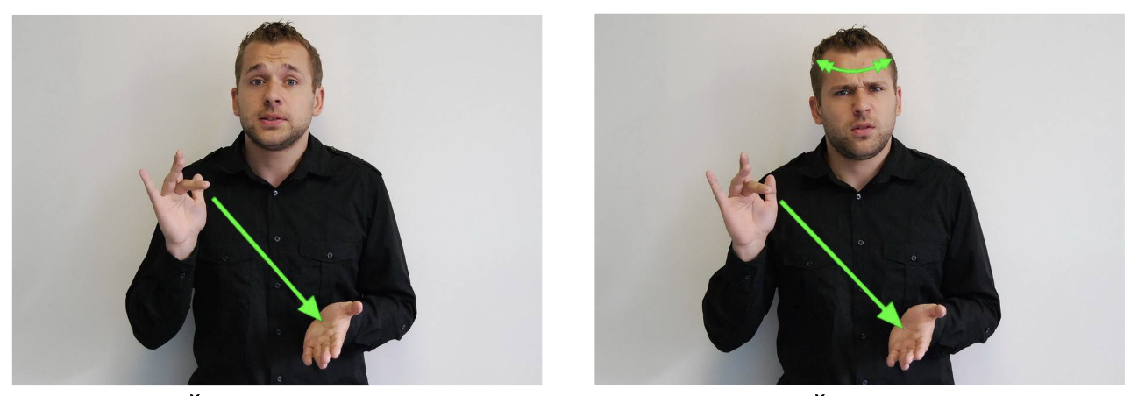
NEMANUÁLNÍ ZÁPOR V ČZJ
stačit nestačit

Slide 6
NEGATIVNÍ MANUÁLNÍ ZNAKY
Negativní manuální znaky lze rozdělit do čtyř základních skupin (dvě na základě podobné formy znaků, dvě na základě hledisek funkčních):
  Negativní znaky s formou odlišnou od svých kladných protějšků
  Negativní znaky tvořené přidáním negativního komponentu
  Znaky negující znak nebo celou výpověď
  Samostatné znaky NE

Slide 7
NEGATIVNÍ ZNAKY S FORMOU ODLIŠNOU OD SVÝCH KLADNÝCH PROTĚJŠKŮ
Negativní znaky se nepodobají svým kladným protějškům, mají vlastní formu.
Nejčastěji se jedná o slovesné znaky, které jsou doprovázeny nemanuálním záporem.
Příklady: BYLO – NEBYLO, SMĚT – NESMĚT, MÍT – NEMÍT, MOCI/SMĚT – NEMOCI, UMĚT – NEUMĚT aj.
Objevují se zde i znaky, jejichž zápor je tvořen tzv. pohybem po smyčce – alfa ∝ (MUSET – NEMUSET, ZNÁT – NEZNAT aj.).

Slide 8
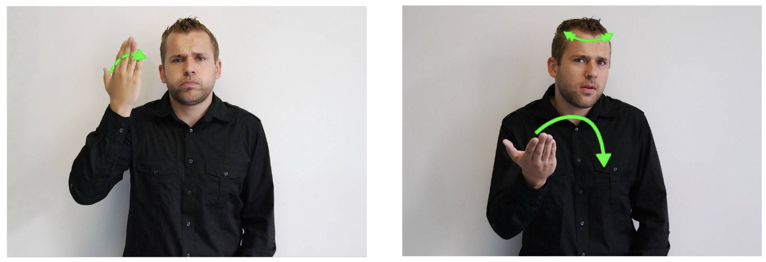
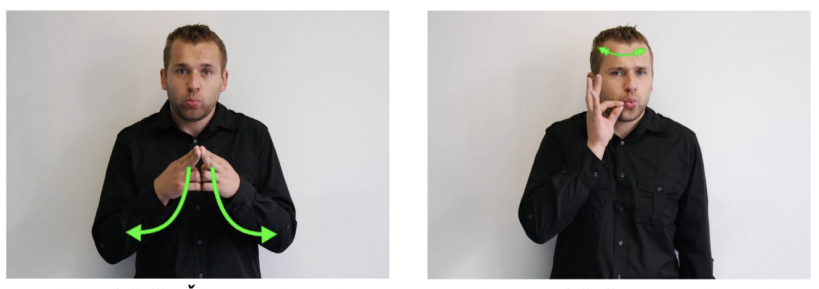
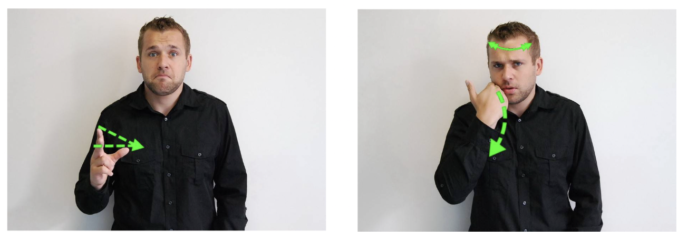
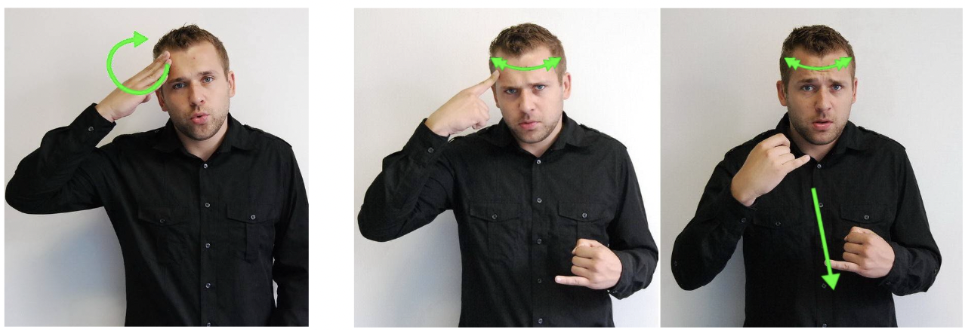
NEGATIVNÍ ZNAKY S FORMOU ODLIŠNOU OD SVÝCH KLADNÝCH PROTĚJŠKŮ
bylo nebylo moci/smět nemoci
mít nemít umět neumět

Slide 9
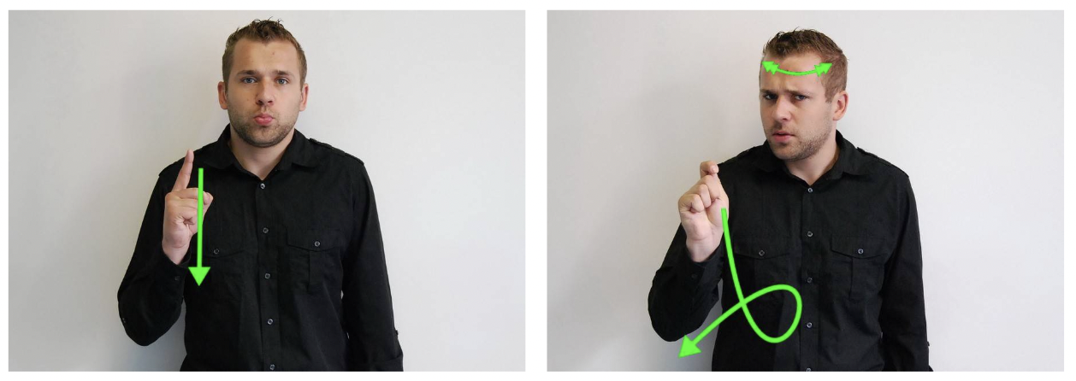
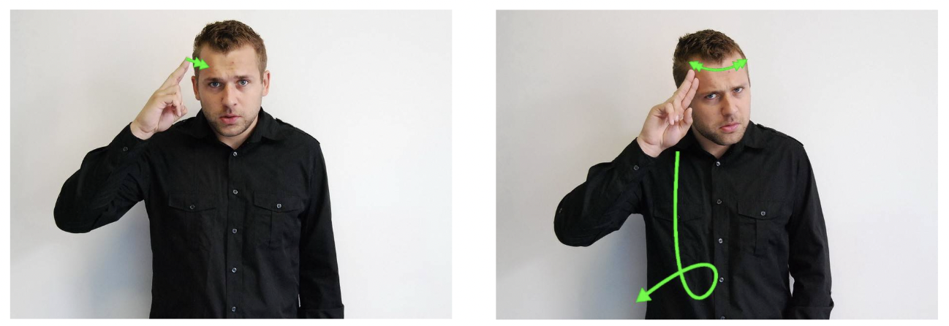
NEGATIVNÍ ZNAKY S FORMOU ODLIŠNOU OD SVÝCH KLADNÝCH PROTĚJŠKŮ - alfa ∝
muset nemuset znát neznat

Slide 10
NEGATIVNÍ ZNAKY TVOŘENÉ PŘIDÁNÍM NEGATIVNÍHO KOMPONENTU
Ke kladnému znaku je přidán určitý negativní prvek.
Od kladných podob se záporné liší delším pohybem od těla s vytočením ruky dlaní k zemi, vytočením zápěstí od těla a otevřením do tvaru ruky 5 (otevření do tvaru 5 není vždy – viz NECHTÍT).
V ČZJ nalezeny pouze tři znaky, které tomu odpovídají: CHTÍT – NECHTÍT, SLYŠET – NESLYŠET, VIDĚT – NEVIDĚT.

Slide 11
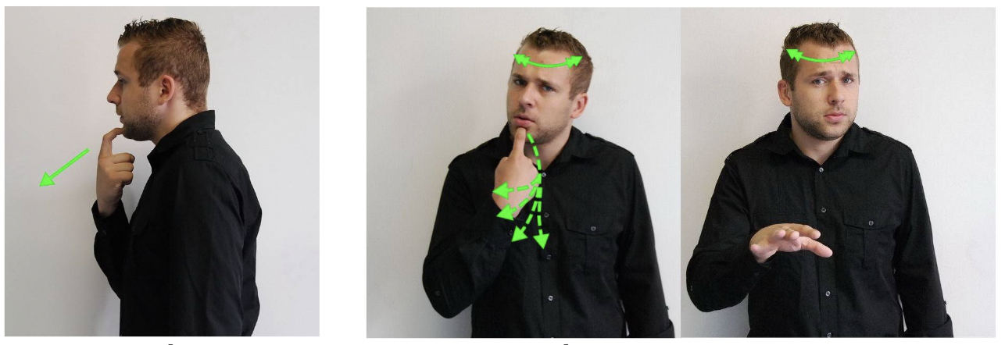
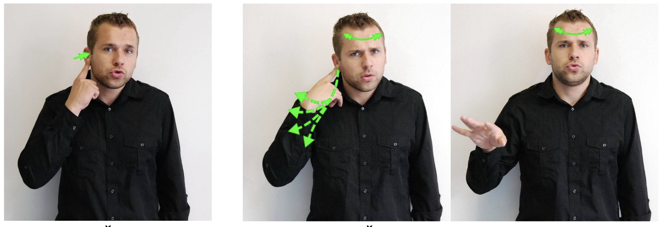
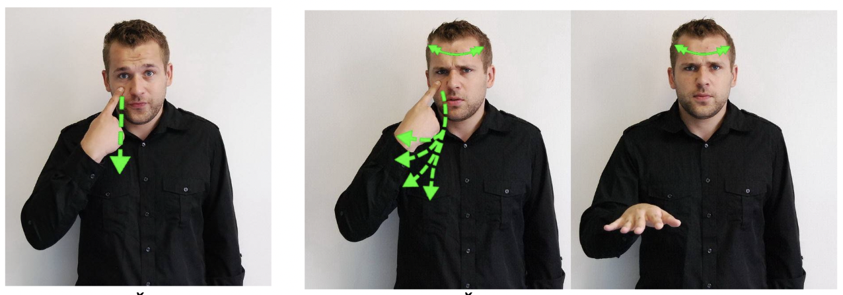
NEGATIVNÍ ZNAKY TVOŘENÉ PŘIDÁNÍM NEGATIVNÍHO KOMPONENTU
chtít nechtít slyšet neslyšet
vidět nevidět

Slide 12
ZNAKY NEGUJÍCÍ ZNAK NEBO CELOU VÝPOVĚĎ
Zápor je v ČZJ zpravidla tvořen negativním slovesem X lze vytvořit zápor přidáním určitého negativního neslovesného znaku.
Neslovesné negativní znaky (negátory) se řadí na konec negované výpovědi, případně za negovaný znak.
Příklady: NENÍ, NEM JEŠTĚ NE, VŮBEC, NIKDY, MARNÁ SNAHA, NIC, NULA.
Znak NULA může v odpovědích na otázku stát na začátku výpovědi, příp. se opakovat i na jejím konci. Existují 3 znaky NULA: 1. jednoruční, kruhový pohyb – běžná negace, 2. obouruční, kruhový pohyb – důraznější negace, 3. bez kruhového pohybu, rozevření tvaru ruky O do tvaru 5 – nejdůraznější negace.

Slide 13
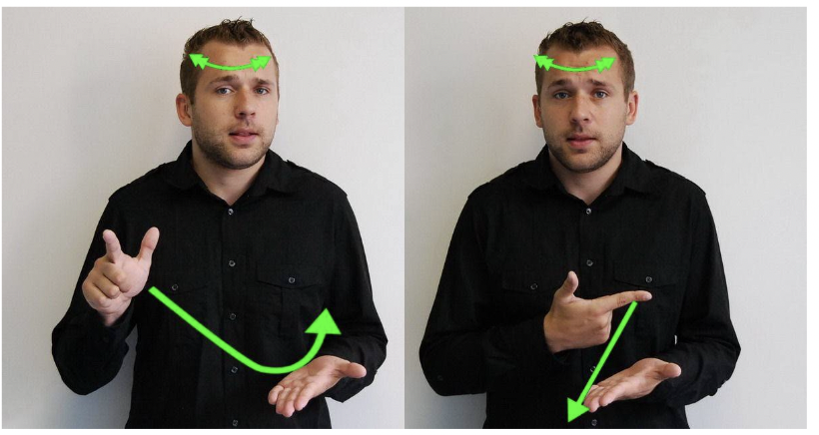
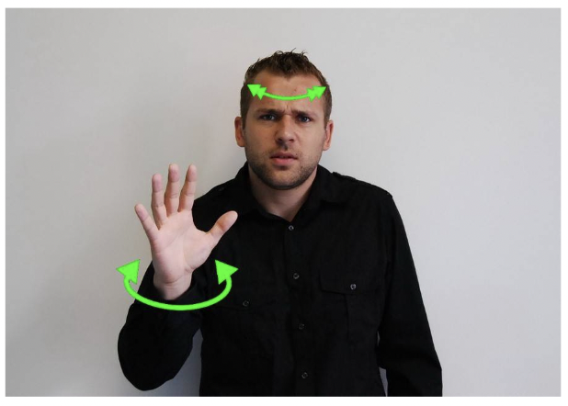
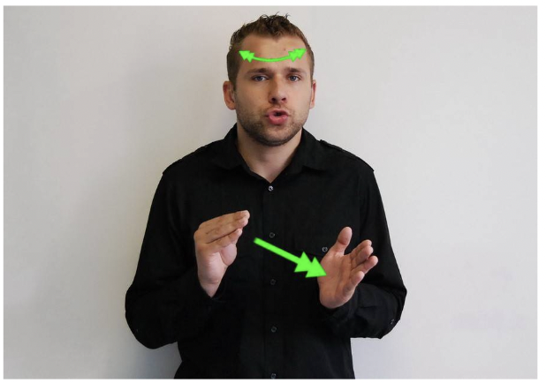
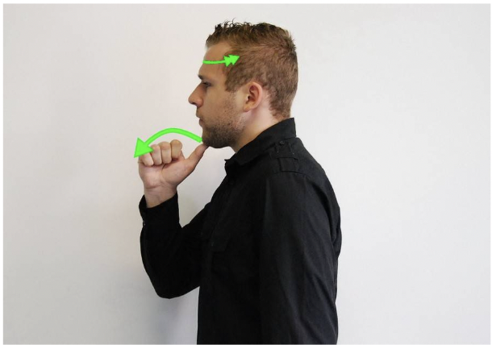
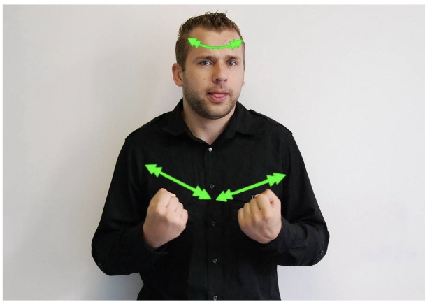
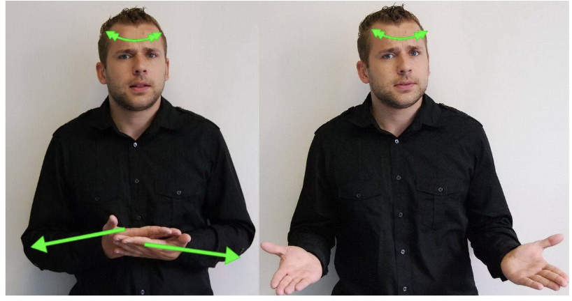
ZNAKY NEGUJÍCÍ ZNAK NEBO CELOU VÝPOVĚĎ
není ne ještě ne
vůbec marná snaha nic

Slide 14
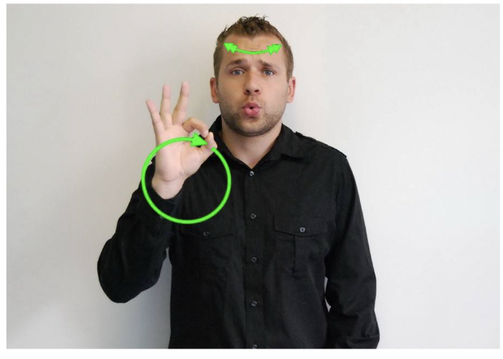
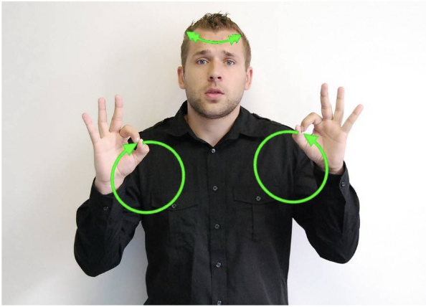
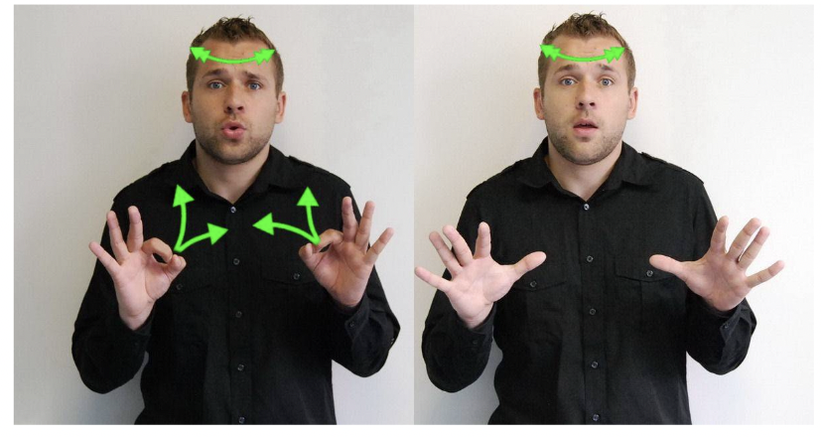
ZNAKY NEGUJÍCÍ ZNAK NEBO CELOU VÝPOVĚĎ
nula 1 nula 2 nula 3

Slide 15
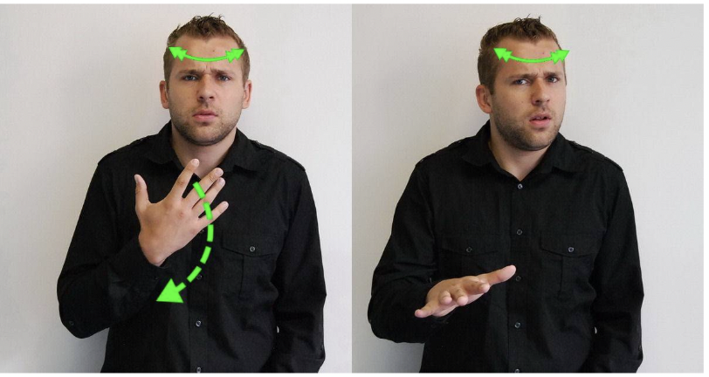
SAMOSTATNÉ ZNAKY NE
Nejčastěji se vyskytují jako negativní odpověď na otázky zjišťovací.
NE 1 – nesprávná informace (nebo nevhodná činnost), poté většinou následuje oprava dané informace.

Slide 16
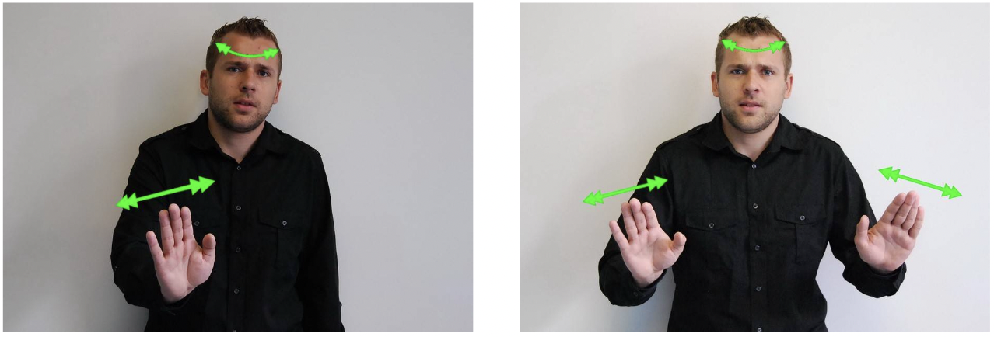
SAMOSTATNÉ ZNAKY NE
NE 2+3 – spojeno s varováním či zákazy, jednoruční i obouruční (zesílený zápor)

Slide 17
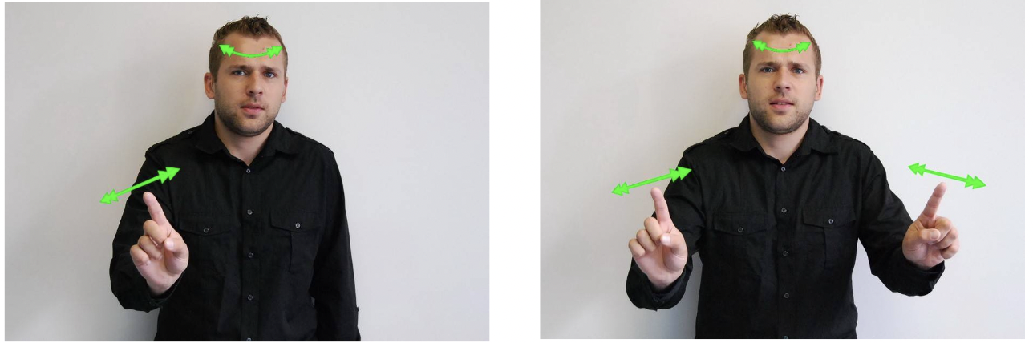
SAMOSTATNÉ ZNAKY NE
NE 4+5 – více významů: popření nesprávné výpovědi ve významu “ne, tak to není“, užití ve významu „ne, nesmět“

Slide 18
POUŽITÉ ZDROJE
MACUROVÁ, Alena a Radka ZBOŘILOVÁ. Jazyky v komunikaci neslyšících: český znakový jazyk a čeština. Praha: Univerzita Karlova, nakladatelství Karolinum, 2018. ISBN 978-80-246-3412-8.
HENDRYCHOVÁ, Lucie. Vyjádření negace v českém znakovém jazyce. Bakalářská práce. Univerzita Karlova. Filozofická fakulta. 2011. Vedoucí práce Mgr. et. Bc. Lenka Okrouhlíková.

